Slide 1
KĀDAS IR TOP IZGLĪTĪBAS SISTĒMU KOPĪGĀS IEZĪMES?
KRISTAPS SVĪĶIS
2014 - 2016: “Iespējamā Misija”; matemātikas, ekonomikas skolotājs Mazsalacas vsk
2017 - 2018: Latvijas Bankas Monetārās politikas pārvaldes ekonomists
No 2019: Izglītības uzņēmums Lielvārds, projektu vadītājs
LU Zinātnes kafejnīca, Rīga, 2019. gada 26. februārī

Slide 2
Latvijas skolēniem sekmes kopumā viduvējas
Starptautiskais skolēnu sekmju rezultātu matemātikā, dabaszinībās un lasīšanā salīdzinājums
(2015. gads, punkti)
OECD = 495
Avots: PISA, OECD

Slide 3
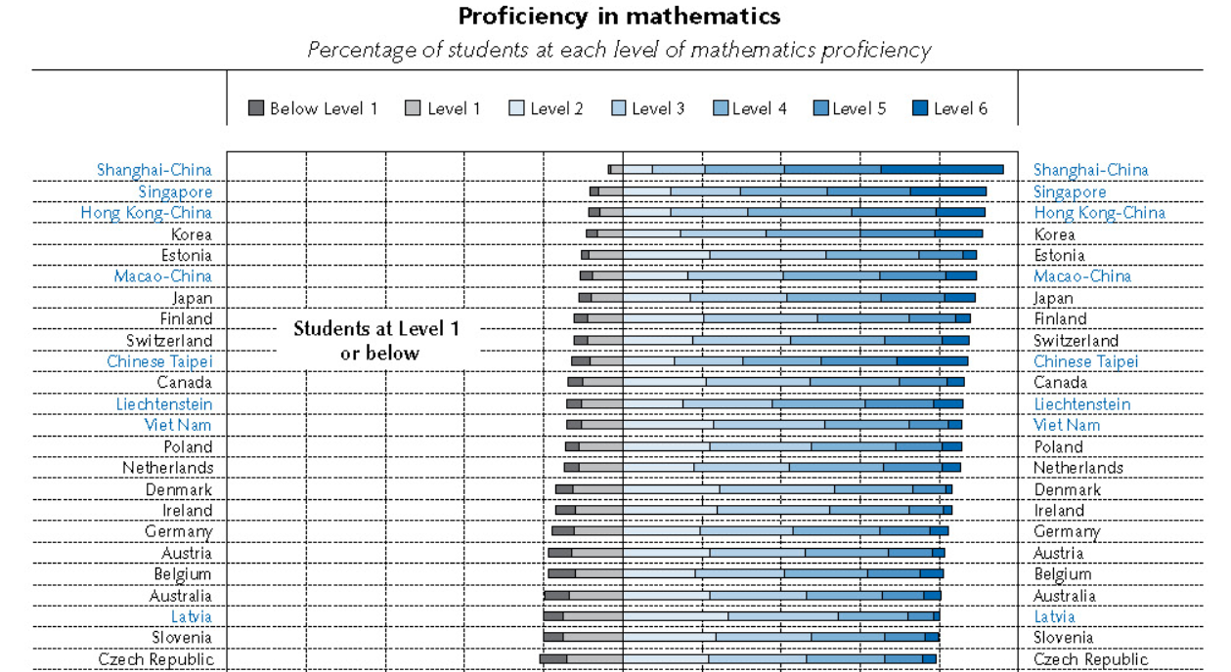
Pāris kadri no PISA testiem
Izglītības sistēma un tajā ietvertie principi ir atbilde uz jautājumumiem:
Kādēļ vienā valstī gandrīz visi skolēni VAR, bet citā nevar puse un vairāk;
Kādēļ viena valsts var “saražot” zinošus prātus biezā slānī, bet citās to ir maz;
Avots: PISA, OECD

Slide 4
Labklājības sasniegšanai Latvijā nepieciešams vairāk izcilnieku, sākot jau ar vidusskolām
Skolēnu īpatsvars PISA testos ar izciliem rezultātiem vismaz vienā mācību priekšmetā
(2015. gads, % no kopējā skaita)
oecd = 15.3%
Avots: PISA, OECD

Slide 5
Vidusskolu beidzēju sekmes pasliktinās
Centralizēto eksāmenu vidējais vērtējums matemātikā
Avots: VISC dati

Slide 6
KAS ĻAUJ TOP IZGLĪTĪBAS SISTĒMĀM IZAUDZINĀT ZINOŠUS JAUNIEŠUS MASVEIDĀ?
KĀ TOP IZGLĪTĪBAS SISTĒMĀM PANĀK, KA VISMAZ PAMATLĪMENĪ SPĒJ GANDRĪZ VISI?

Slide 7
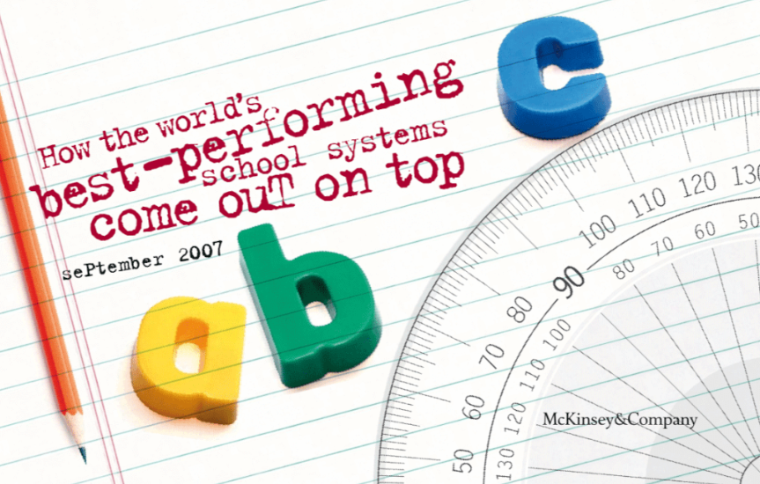
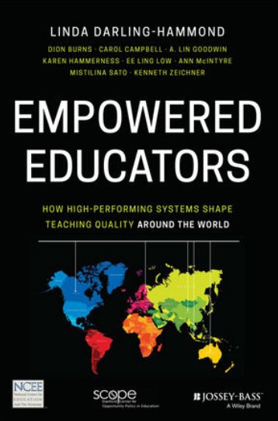

Slide 8
McKinsey (2007) atziņas
IZCILAS IZGLĪTĪBAS SISTĒMAS 3 NOTEICOŠIE FAKTORI:
skolotāja profesijā nonāk/strādā TIKAI spējīgākie kandidāti ar atbilstošu motivāciju; izglītības sistēmas kvalitāte nevar pārsniegt tās skolotāju kvalitāti
pārdomāta un nepārtraukta skolotāju attīstīšana par augsti profesionāliem skolotājiem;
uz vienlīdzību (equity) vērsta izglītības sistēma, kas nodrošina, ka KATRAM bērnam ir iespējas saņemt labāko iespējamo izglītību; vienīgais veids, kā sistēmai sasniegt izcilību, ir nodrošinot, ka augstus rezultātus var sasniegt ikviens, neatkarīgi no vecāku ienākumiem, dzīvesvietas un citiem apstākļiem

Slide 9
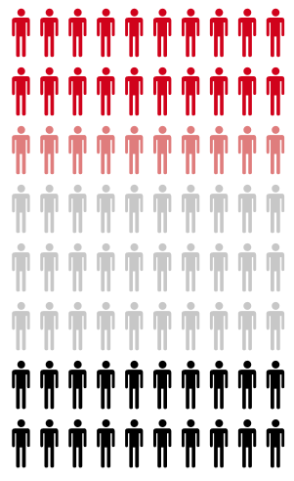
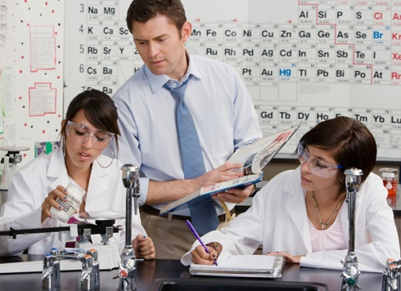
TOP sistēmu SKOLOTĀJU sagatavošanas process
TEACHER TRAINING
(TOP PERFORMERS)
TOP PERFORMERS ATTRACTED
TEACHERS
MENTORING NEW TEACHERS (1-2 years)
THE BEST SELECTED
HIGH SCHOOL GRADUATES

Slide 10
TEACHER TRAINING
PROGRAM
HIGH SCHOOL OR UNIVERSITY
TEACHING IN A SCHOOL
Option 1:
Applicant screening
BEFORE studies
(most top-performers)
Option 2:
Applicant screening
AFTER studies
(most school systems)
Notes:
Option 1: controled supply (liminted number of places) → teacher training is not an option for those with few other options → attracts high performers → can spend more on teacher training (per student) → teacher training attractive and high status course
Option 2: oversupply (more places than teacher positions needed) → easy to get into program → many low-performers in course (many know that they will not get a job as a teacher) → course quality lower with lower quality people → teacher training = low-status program → teaching becomes a low-status profession.
Conclusion: oversupply → downward spiral; can afford spend less per student!!

Slide 11
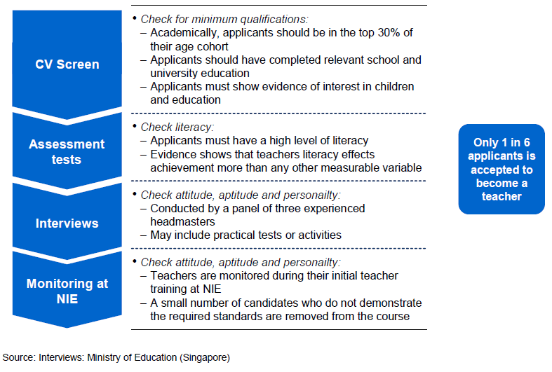
SINGAPŪRA: skolotāju atlases process
Avots: McKinsey (2007)

Slide 12
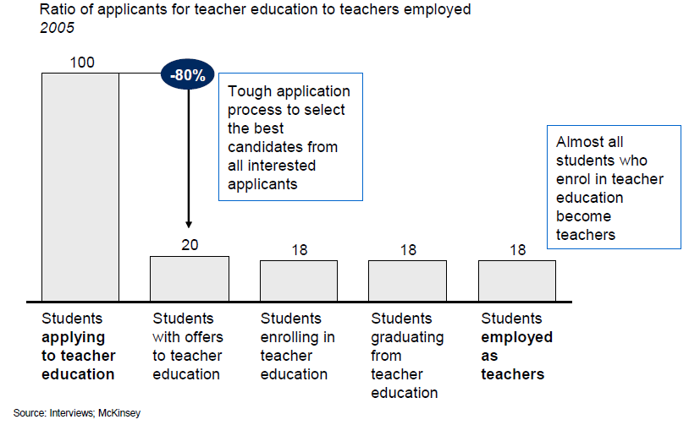
SINGAPŪRA: pēc rūpīgas atlases atbirums neliels
Avots: McKinsey (2007)

Slide 13
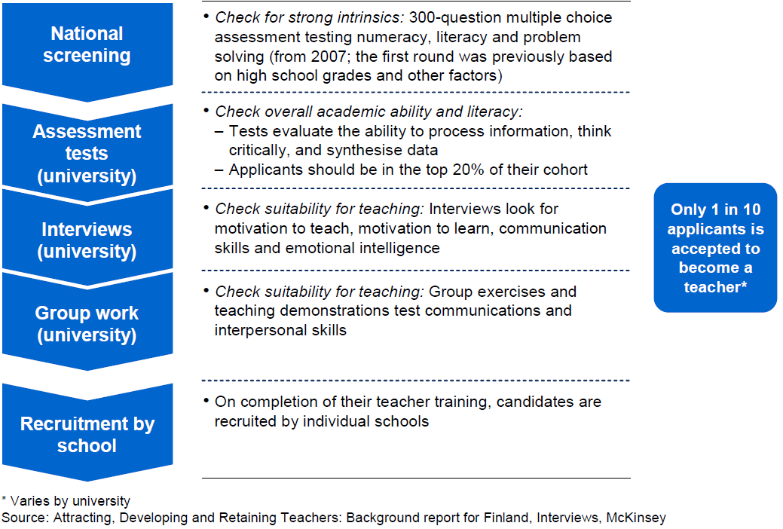
SOMIJA: skolotāju atlases process
Avots: McKinsey (2007)
Notes:
Similar approach byy Boston, Chicago, New York;

Slide 14
KĀDAS ĪPAŠĪBAS PIEMĪT EFEKTĪVAM (KVALITATĪVAM) SKOLOTĀJAM?
HIGH LITERACY AND NUMERACY (IQ)
HIGH EMOTIONAL INTELIGENCE (EQ)
STRONG COMMUNICATION SKILLS
WILLINGNESS TO LEARN
MOTIVATION TO TEACH
Notes:
http://www.albany.edu/cela/reports/allington/allington4thgrade13010.pdf

Slide 15
ILUSTRĀCIJAI SITUĀCIJA AR FIZIKAS SKOLOTĀJIEM LATVIJAS SKOLĀS

Slide 16
Kvalitatīvus jaunos skolotājus piesaistīt grūti – daudzviet skolēnus māca skolotāji, kam pašiem bijušas viduvējas vai vājas sekmes
Centralizēto eksāmenu rezultātu sadalījums MATEMĀTIKĀ jaunajiem pedagogiem, kas CE kārtojuši 2009-2013
52%
%

Slide 17
Labus skolotājus visgrūtāk piesaistīt mazajām skolām
Centralizēto eksāmenu rezultātu sadalījums FIZIKĀ jaunajiem pedagogiem, kas CE kārtojuši 2009-2013

Slide 18
Fizikas skolotāju vecumstruktūra
67%
Avots: IZM, 2018.gads

